Slide 1


Slide 2

Народна библиотека србије
Народна библиотека Србије основана је 1832.године у књижари Григорија Возаревића.Књаз Милош је наредио да један примерак од сваке штампане књиге уступи библиотеци. Зграда библиотеке је 6. априла 1941. погођена немачким бомбардовањем и велики део књижног фонда је уништен. Погођена зграда је 1973. изграђена на Врачару. Данас у Народној библиотеци налазе се легати Милана Ракића, Милоша Црњанског, Десанке Максимовић, Тихомира Ђорђевића, Љубице и Данице Јанковић, Љубомира Мицића, Љубице Цуце Сокић и других .

Slide 3

Мисли о читању и књигама
“Нема већег мрака од незнања “ Шекспир “Тешко празној врећи да стоји усправно “ Бенџамин Френклин “Што је ум шири то више пати због својих граница”Тиодијер

Slide 4

______________________________________________________________
Душан Радовић
- Књиге не дирамо и не читамо. Понекад, из очајања, узмемо неку књигу и када се изненада суочимо са њеном лепотом и памећу – то нас дотуче. Боље да је нисмо ни узимали. Не бисмо знали како је празно и пусто живети без књига.
- Многи ђаци добијају јединице зато што нижа оцена не постоји. Јединица је једина оцена за све врсте и количине незнања. Разлика између јединице и двојке је много већа него што се то родитељима чини.
- Нешто није у реду. Нову школу стварају они који су са одличним успехом завршили стару. Можда би било логичније да смо реформу школства поверили лошим ђацима, који су једини прави сведоци да стара школа није ваљала.
- Родитељи одлазе у школе на родитељске састанке са надом да им деца више знају него што уче.
- Школе личе на казнено-поправне установе. Деца мисле да иду у школу само зато што нису била добра, а њихови учитељи раде у школи зато што нису хтели да слушају своје родитеље.
______________________________________________________________

Slide 5
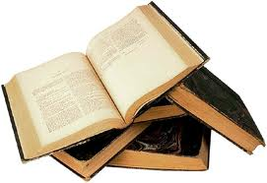
“Човек који има библиотеку и врт не треба му ништа више”Цицерон
“Добри пријатељи , добре књиге и чиста савест;то је идеалан живот “ Марк Твен “Читај да би живео “ Гистав Флобер “Рај сам увек замишљао као библиотеку “Хорхе Луис Борхес

Slide 6
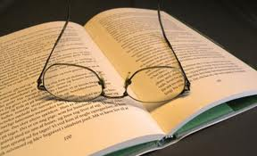
Читајте то не боли ! Ваша наставница српског језика и књижевности

